Slide 1
ОБ’ЄДНАННЯ СПІВВЛАСНИКІВ БАГАТОКВАРТИРНОГО БУДИНКУ «Миру 1 Нетішин»
Ідентифікаційний код 45489568, м. Нетішин, провулок Миру 1 . тел. 0974937624, e-mail: tykhan58@gmail.com р/р/р UA 983077700000026008711182859 банк АТ «А-БАНК »
ЗВІТ
про використання коштів на проведення капітального ремонту та модернізації ліфтів у житловому будинку у межах «Програми співфінансування проєктів у сфері капітальних ремонтів житлового фонду та благоустрою Нетішинської міської територіальної громади на 2024-2025 роки»

Slide 2
5 червня 2025 року Комісія з відбору проєктів за «Програмою співфінансування проєктів у сфері капітальних ремонтів житлового фонду та благоустрою Нетішинської міської територіальної громади на 2024-2025 роки» розглянула заявку та прийняла рішення профінансувати виконання 60% вартості проекту: «Капітальний ремонт ліфтів».
Кошти освоєні в повному обсязі на проведення Капітального ремонту ліфта ПП-0471 реєстраційний номер Х-1348 в житловому будинку , що знаходяться за адресою: місто Нетішин, провулок Миру 1, згідно «Програми співфінансування проєктів у сфері капітальних ремонтів житлового фонду та благоустрою Нетішинської міської територіальної громади на 2024-2025 роки» у наступному співвідношенні:
бюджет міста 60% - 118755,60 грн.(сто вісімнадцять тисяч сімсот п’тдесят п’ять гривень, 60 коп),
ОСББ «Миру 1 Нетішин» 40% - 79170,40 грн (сімдесят дев’ять тисяч сто сімдесят гривень, 40 коп).
Загальна вартість проєкту – 197926.00 грн.

Slide 3
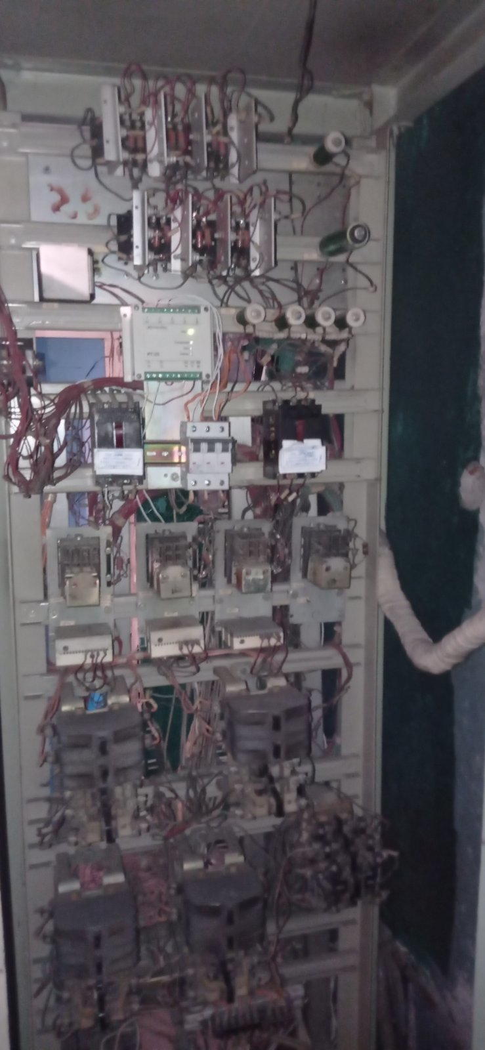
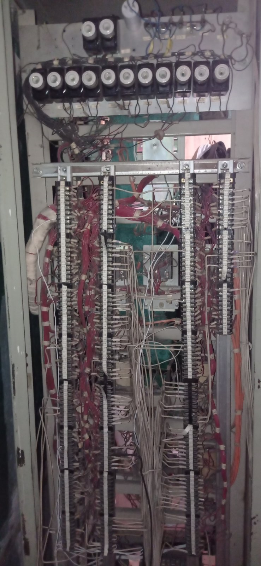
Фото
До
Після

Slide 4
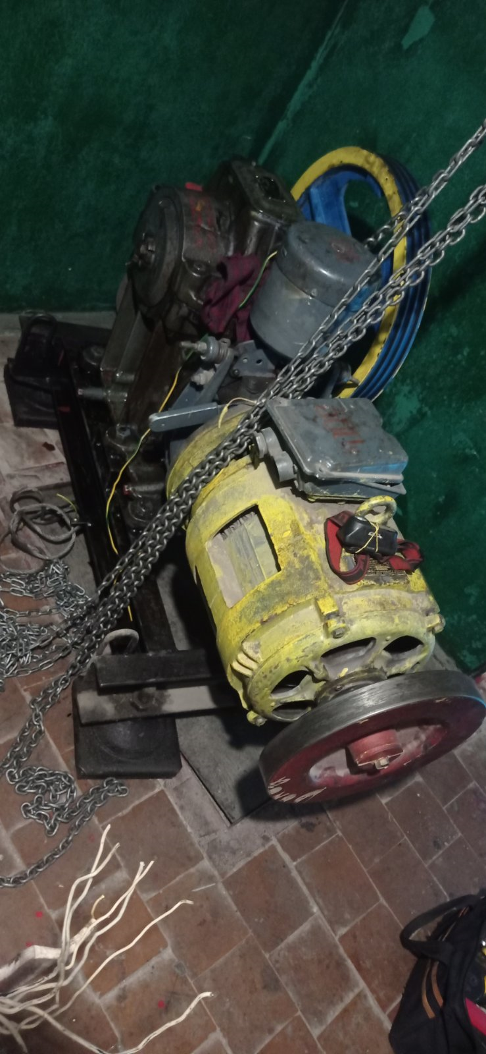
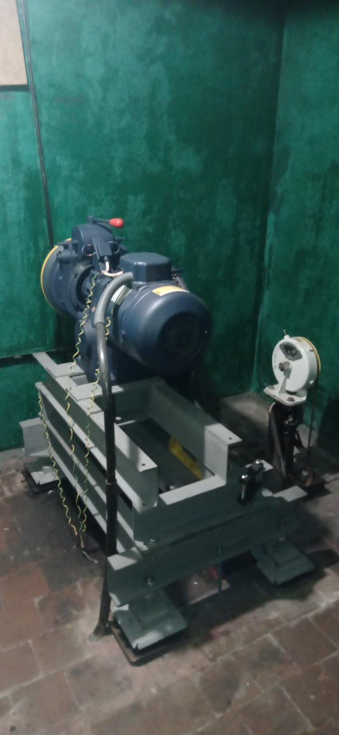
Фото
До
Після

Slide 5
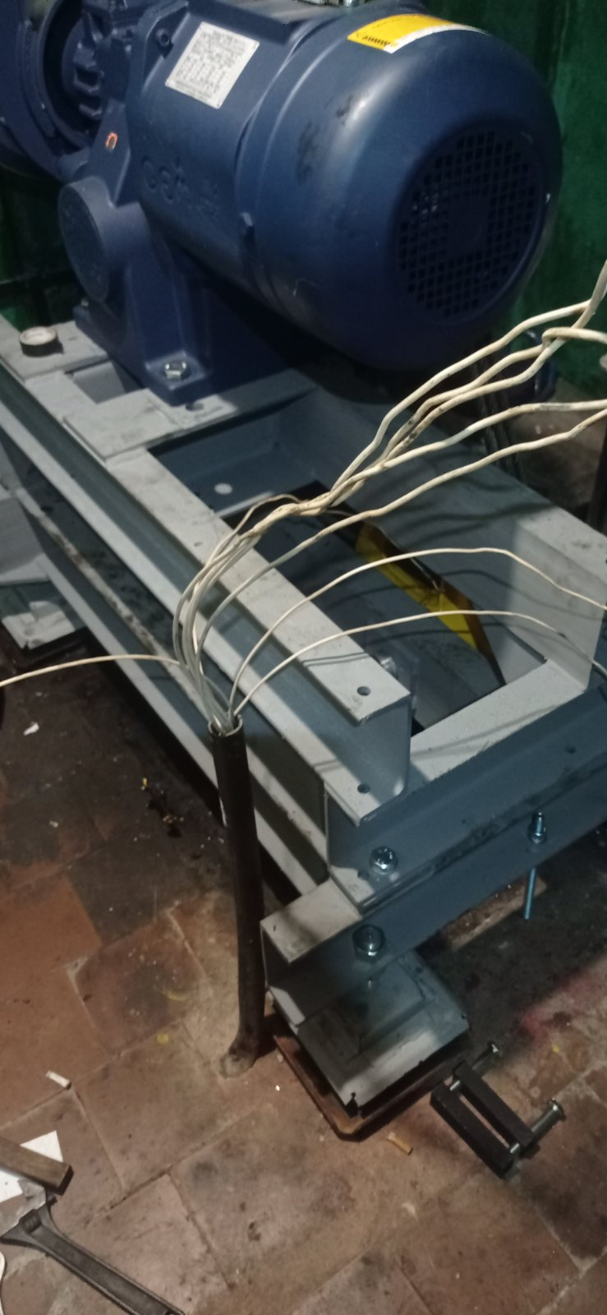
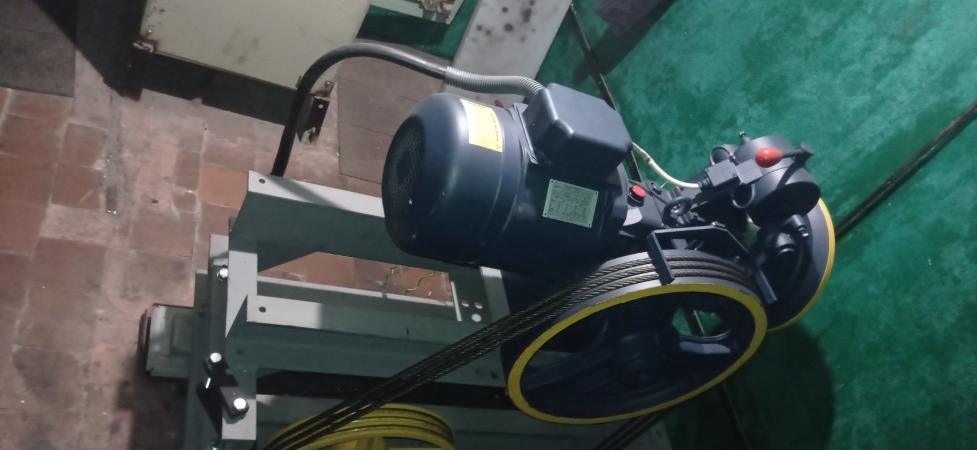
Фото
До
Після

Slide 6
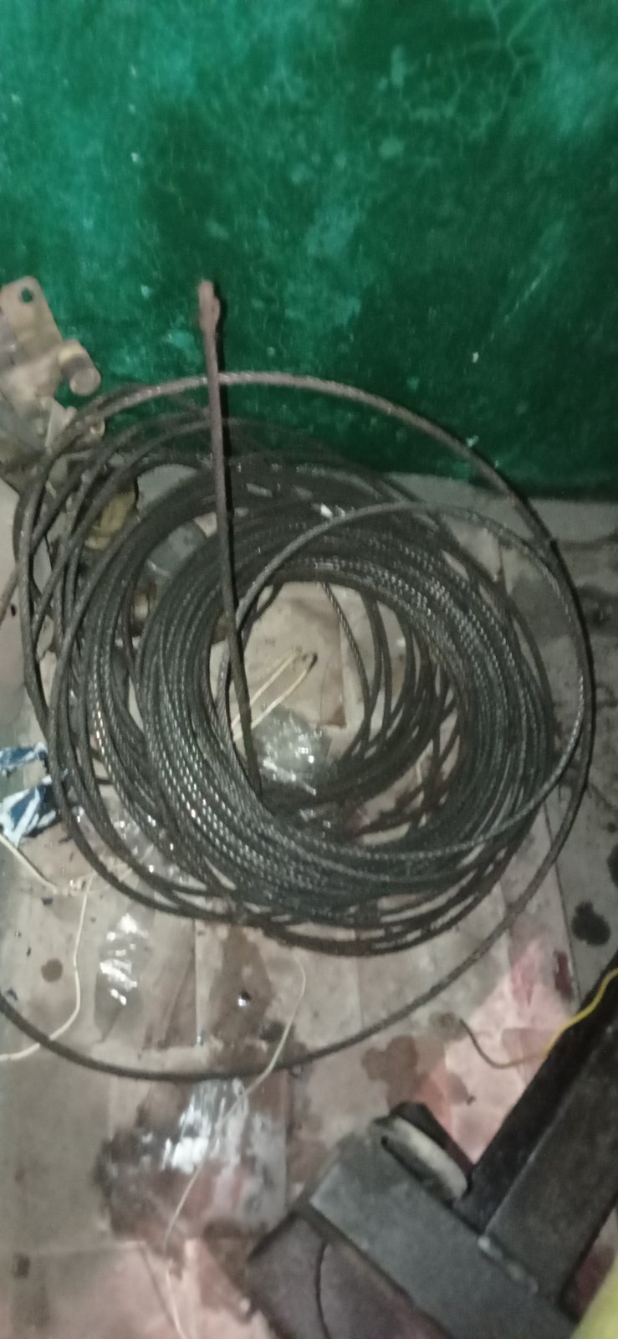
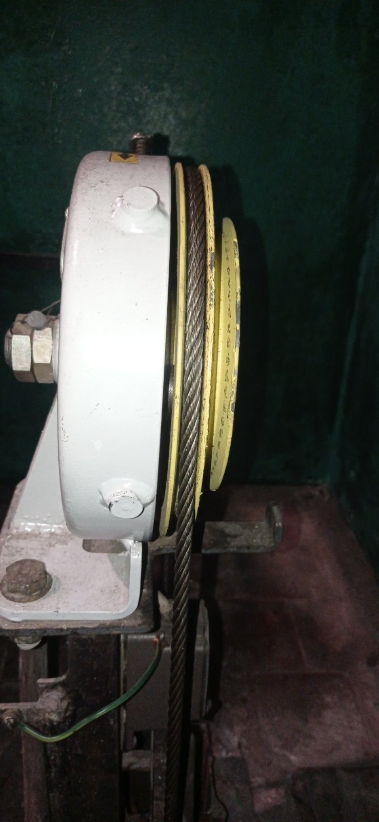
Фото
До
Після

